Slide 1
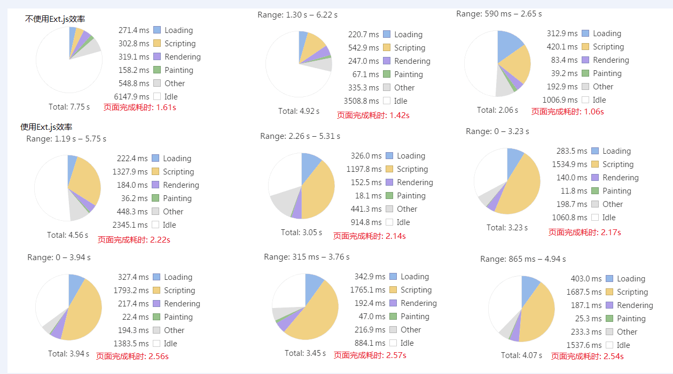
Chrome下运行效率比较

Slide 2
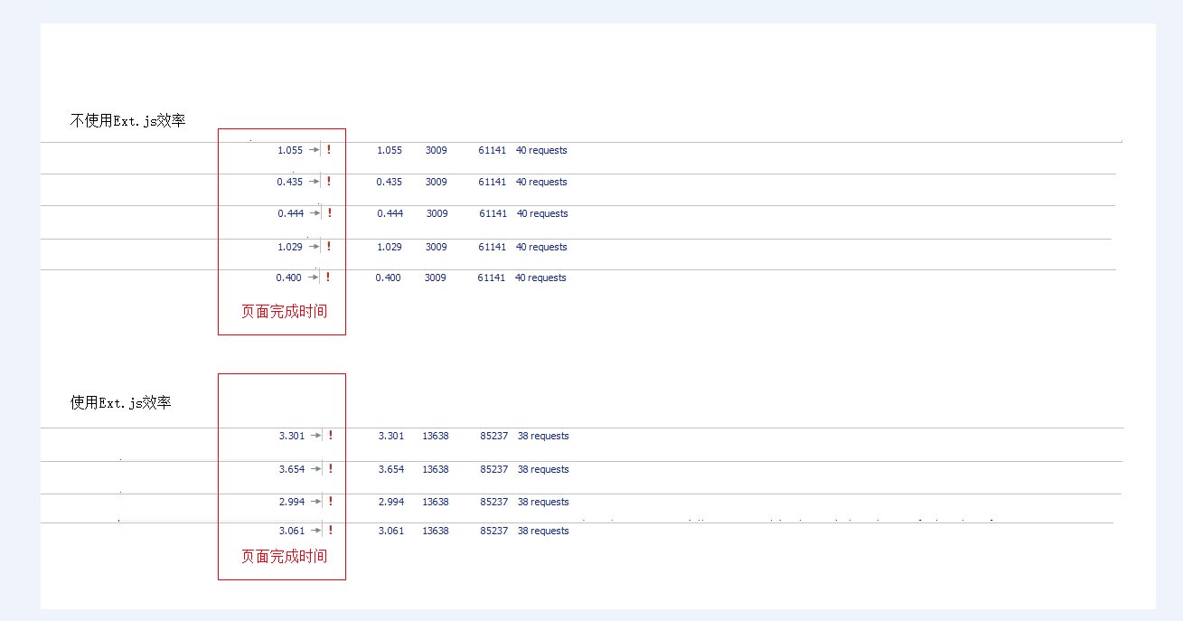
IE8下的效率比较
Ext4.2 在 IE8下并无内存泄漏问题

